Slide 1

Telnet协议介绍

Slide 2

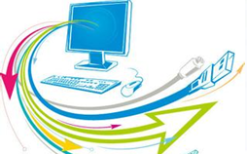
简析Telnet
Telnet（teletype network）协议是TCP/IP协议族中的一员，是Internet远程登陆服务的标准协议和主要方式。它为用户提供了在本地计算机上完成远程主机工作的能力。
它的基本功能是，允许用户登录进入远程主机系统。起初，它只是让用户的本地计算机与远程计算机连接，从而成为远程主机的一个终端。它的一些较新的版本在本地执行更多的处理，于是可以提供更好的响应，并且减少了通过链路发送到远程主机的信息数量。
Telnet的应用不仅方便了我们进行远程登录，也给黑客们提供了又一种入侵手段和后门。

Slide 3
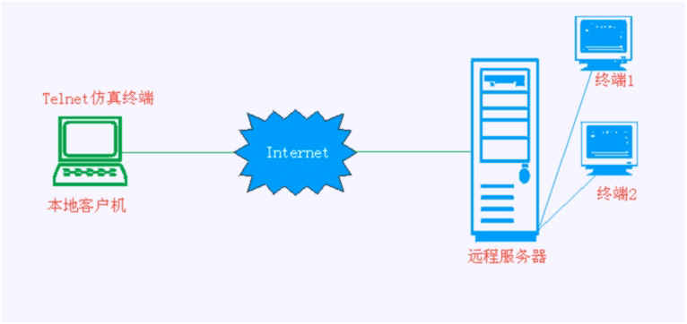
Telnet的工作原理
远程登录是指用户使用Telnet命令，使自己的计算机暂时成为远程主机的一个仿真终端的过程。
仿真终端等效于一个非智能的机器，它只负责把用户输入的每个字符传递给主机，再将主机输出的每个信息回显在屏幕上。
远程登录

Slide 4






工作过程解析
Telnet远程登录服务
本地与远程主机建立连接。该过程实际上是建立一个TCP连接，用户必须知道远程主机的Ip地址或域名；
将本地终端上输入的用户名和口令及以后输入的任何命令或字符以NVT格式传送到远程主机。该过程实际上是从本地主机向远程主机发送一个IP数据包；
将远程主机输出的NVT格式的数据转化为本地所接受的格式送回本地终端，包括输入命令回显和命令执行结果；
最后，本地终端对远程主机进行撤消连接。该过程是撤销一个TCP连接。

Slide 5
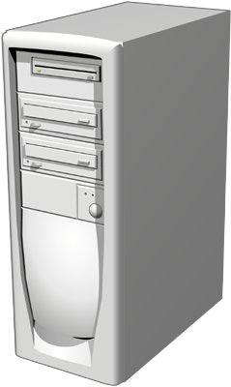

工作过程图解
网络虚拟终端NVT（Net Virtual Terminal）
①建立TCP连接
②字符以NVT格式传送
Telnet服务器
客户机
③ NVT格式传送输出结果
③将NVT格式的数据转化为本地格式显示
④本地终端对远程主机进行撤消连接。

Slide 6
NTLM方式验证身份
什么是NTLM？
Windows NT LAN Manager (NTLM) win2000中的telnet的一种验证身份方式
NTLM有什么用？
NTLM能够有效得预防侵入者。
NTLM效果
NTLM是以当前用户的身份向Telnet服务器发送登录请求的，而不是用你扫到的对
方管理员的帐户和密码登录，显然，你的登录将会失败。

Slide 7

NTLM身份验证选项
0: 不使用 NTLM身份验证。
1: 先尝试 NTLM身份验证，如果失败，再使用用户名和密码。
2: 只使用 NTLM身份验证。

Slide 8
Telnet命令
help 联机求助
open后接IP地址或域名即可进行远程登录
close 正常结束远程会话，回到命令方式
display 显示工作参数
mode 进入行命令或字符方式
send 向远程主机传送特殊字符（键入send可显示详细字符）
set 设置工作参数（键入set可显示详细参数）
status 显示状态信息
toggle 改变工作参数（键入toggle可显示详细参数）
^]换码符（escape character）， 在异常情况下退出会话，回到命令方式
quit退出telnet，返回本地机
z使telnet进入暂停状态
<cr>；结束命令方式，返回telnet的会话方式
telnet.exe 的安全问题

Slide 9
谢谢大家！

